Slide 1

איך להבין צוואת אב
סיפור עם מפרס
הכין: שלאש אבו דאוד
פברואר - 2014

Slide 2

איך להבין את הכותרת:
"איך להבין צוואת אב"
צוואת האב שבסיפור סתומה / לא מובנת
זהו מדריך עם הנחיות לפענוח צוואת אב
הסבר מפורט לצוואה
לצוואת האב שבסיפור משמעויות שונות
האם זה חשוב להבין צוואת אב?
האם כל אב צריך להשאיר צוואה לבניו?

Slide 3
מה היית כותב בצוואה לבן שלך הפעלה
כתוב צוואה לבן שלך המכילה עצות המסבירות לו כיצד אתה רוצה שהוא יתנהל ע"מ שיהיה אדם מצליח ומאושר בחייו.
בני היקר:

Slide 4
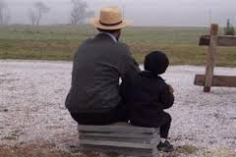
איך להבין צוואת אב (הטקסט עם השאלות)
פעם אחת הזמין אב את בנו היחיד ואמר לו: "שמע בני, אני הולך למות, ורוצה להשאיר לך צוואה ובה שלוש עצות: אחת, לעולם אל תלך בשמש, שנייה, אכול תמיד דבש; שלישית: ישן תמיד על קטיפה".
מהי צוואה?
האם הצוואה לעיל תואמת את המשמעות של הצוואה שאתה מכיר? האם זוהי צוואה טיפוסית / קונבנציונלית?
האם העצות של האב נשמעות לך הגיוניות? מדוע?
מדוע הדגשתי את המספר "שלוש" בטקסט?

Slide 5


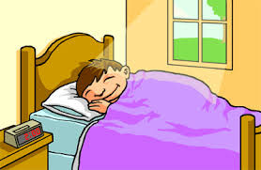
כעבור ימים מספר נפטר האב, לא עלינו. הבן קם מן השבעה, והלך לעבוד. ראה שמש. מה לעשות? חזר הביתה ולקח שמשייה.
חזר בצהריים לאכול. והאישה הכינה ארוחה של שומן. אמר: "אני מצטער, צריך דבש".
טוב, הכינה לו דבש.
בערב חזר לישון. המיטה מסודרת יפה, מוכנה לשינה.
לא, אני מצטער, צוואת האב לישון רק על קטיפה. הכינו לו קטיפה.

Slide 6
כיצד התנהג הבן אחרי מות אביו?
תן את דעתך על התנהגות זו?
אילו תכונות ניתן ליחס לבן זה? הסבר!
מדוע מודגש הצירוף "לא עלינו"
מהו תפקידה של השאלה "מה לעשות" בטקסט העממי? מדוע משתמש המספר העממי בשאלה?
"צוואת האב לישון רק על קטיפה" – מה ניתן להבין מדברי הבן לעיל?

Slide 7
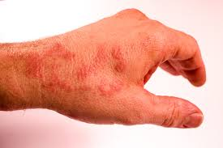
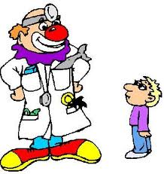
הדבר היה בחודש אב. חם, תאר לך, בחום כזה לאכול כל הזמן דבש ולישון על קטיפה. מה זה עושה לגוף האדם?
יצאו לו כל מיני פריחות על עורו.
הזמינו רופא. רופא בא ורופא הולך, ואיש לא הצליח לעזור לו.
בקטע לעיל יש שלושה אמצעים רטוריים בולטים. איזו תועלת מפיק מספר הסיפור מהשימוש באמצעים אלה?
מדוע לא הצליחו הרופאים לעזור לבן?

Slide 8

עד שבא רופא יהודי פיקח, אמר לו: "שמע חביבי, מה מעשיך?"
סיפר לו על צוואת אביו.
אמר לו: "שמע, וכי לכך התכוון אביך? הצוואה הן הייתה רמז.
מה תפקידו של המשפט המודגש לעיל?
האם יש הלימה בין השאלה של הרופא לתשובה של הבן?
"הצוואה הן הייתה רמז" – האמנם? הסבר!

Slide 9
עצות האב – המשמעות המילולית לעומת המטפורית
העצה המשמעות המילולית המ. המטפורית
1)לעולם אל
תלך בשמש
2) אכול תמיד
דבש
3)ישן תמיד
על קטיפה

Slide 10
השאלה המתבקשת כאן היא:
מדוע התכוון האב להשאיר לבן שלו צוואה סתומה? מדוע הקשה עליו בחיפוש אחר הכוונה האמתית של הדברים? מהם המסרים החינוכיים שהתכוון האב להעבירם לבנו דרך מעשה זה?
האם, לדעתך, אפשר לקרוא לגישה זו של האב דפוס חינוכי מסוים? האם אתה רואה הבדל בין שיטה זו לבין השיטה שאותה מאמצים ההורים של היום בהתנהלותם עם הבנים שלהם?

Slide 11
כאשר אמר: אל תלך בשמש, התכוון שתקום מוקדם לעבודה. אם תקום מוקדם לעבודה תהיה רעב, ואז כל מה שתאכל יהיה לו טעם של דבש. וכשתחזור בערב מן העבודה תהיה עייף, ובאשר תישן תרגיש שאתה ישן על קטיפה."
מהו סוג הקשר שבין העצה הראשונה לשתי העצות: השלישית והרביעית?
מהם המסרים העיקריים שהתכוון האב להעביר לבן דרך צוואתו?
מהם האמצעים העממיים הבולטים בסיפור וכיצד הופכים אמצעים אלה את הסיפור לעממי? (המתחבר לעם)

